Slide 1
Ф.И.О. докладчика
Должность
ХХХХХ_ХХХХХХХХ@XXXXX.UA
тел.: +38 XXX XXX XX XX ext. ХХХ
моб.: +38 0XX XXX XX XX
Skype: ХХХХХХХХХХХХ
URL: www.XXXX.ua

Slide 2
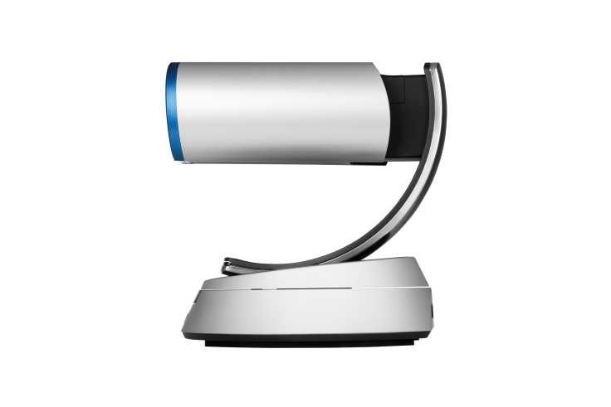
Orbit SVC100&500
High End Room Based System
Sales Kit

Slide 3
Тенденции и размер рынка
Выручка от мирового рынка корпоративного видеоконференционного оборудования возросла на 2% по сравнению с кварталом и на 0.4% в годовом исчислении во втором квартале 2016 года.
Аналитики компании Technavio прогнозируют, что мировой рынок систем видеоконференцсвязи будет расти со средним темпом роста в 9,5% в период 2014-2019 г.
2015 год всего US2.1 миллиарда доходов от IDC, 2020 годы достигнут US2.9 миллиарда. Прогноз от Global Industry Analysts, Inc.
Видеосистемы для комнат приносят основной доход.
http://www.idc.com/getdoc.jsp?containerId=prUS41447316
http://www.statista.com/statistics/219557/global-enterprise-videoconferencing-market-share-by-product-type/

Slide 4
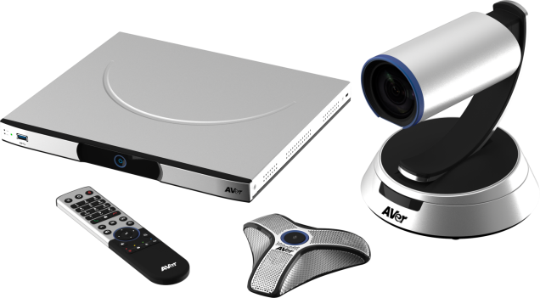
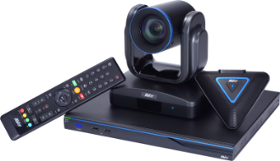
Позиционирование продукта
SVC100&500
Комнатная система
высокого уровня
EVC100&300
Базовая система для комнат

Slide 5
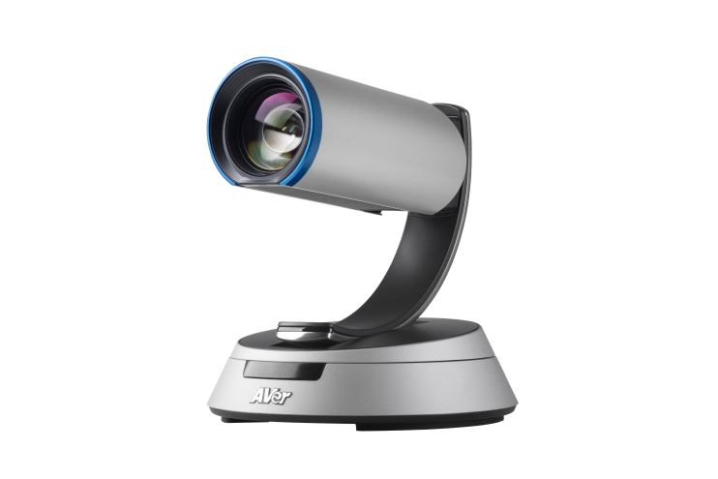
Почему SVC?
Full HD1080p 60 кадров в секунду для людей / контента
Частота дискретизации AAC-LD 48 кГц
Лицензионное расширение до 16 участников . Терминал SVC100 и 6-канальный MCU SVC500, оба поддерживают многоточечную лицензию до 4/6/8/10/16)
Протокол обмена мгновенными сообщениями реального времени (RTMP) для потокового видео (видео и данные через Интернет на RTMP-сервер)
Skype для бизнеса и конечная точка интеграции Lync.
Mix H.323, SIP, Skype для бизнеса тройных протоколов.
Поддержка двух камер (представление «сайт за сайтом»).

Slide 6
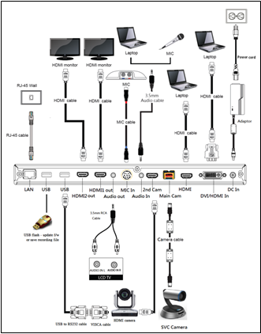
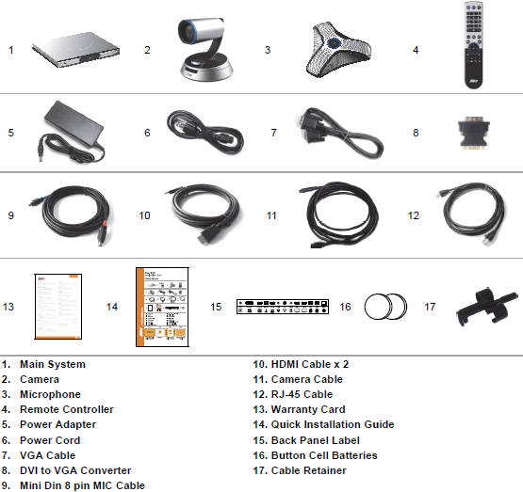
SVC Описание и комплектация

Slide 7
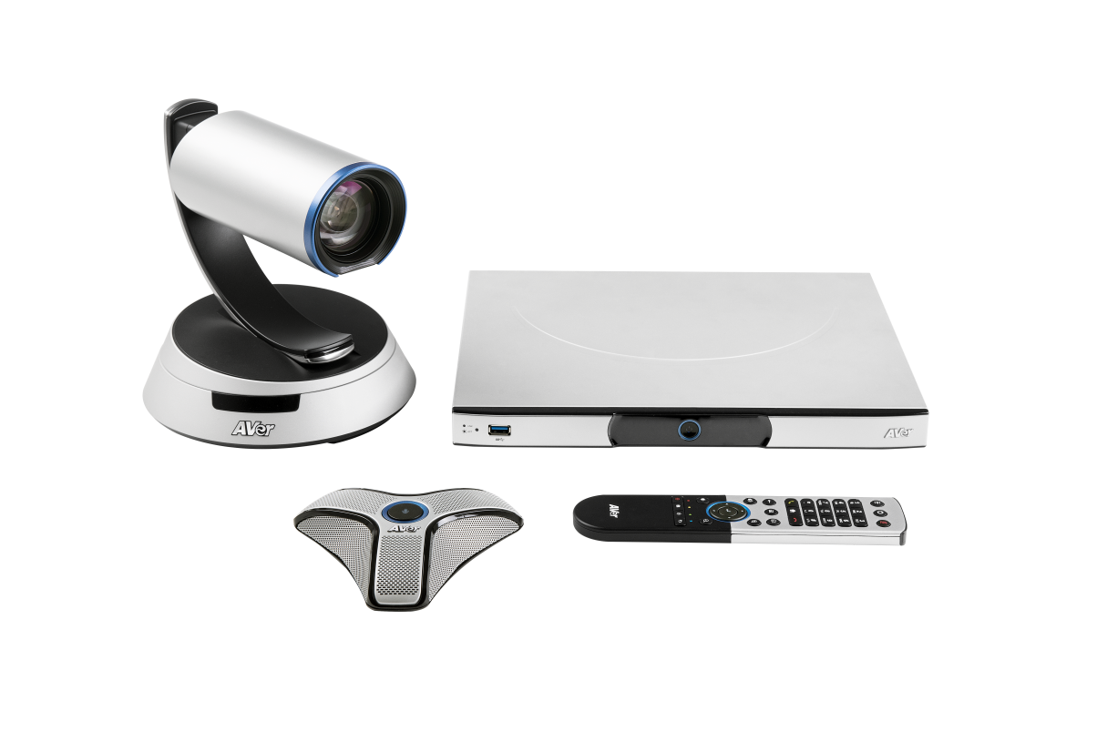
Стали доступны новые рынки
Запуск новых функций - все в одном пакете без лицензии
и мы можем переходить на следующие рынки.
Рынок Skype for Business
Рынок вещания
Рынок образования
Проведение международных встреч

Slide 8
Рынок Skype для бизнеса
Доля рынка Microsoft UC Lync (Skype для бизнеса) составляет 14%, 2-й игрок на рынке.

Slide 9
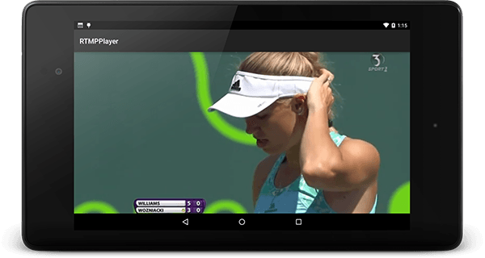
Рынок вещания
Благодаря потоковой передаче RTMP широковещательная трансляция исключительно легко настраивается, что обеспечивает очень хорошее качество по ряду соответствующих полос пропускания.

Slide 10
Рынок образования
Камера EVC может захватить изображение лектора, а вторая камера может захватить
студенческую аудиторию.

Slide 11
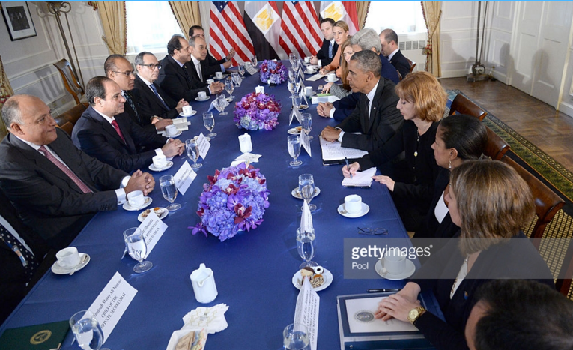
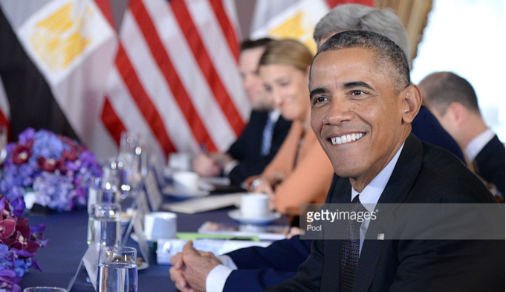
Проведение международных встреч
Обама и представители консульства провели встречу, камера EVC захватила изображение дискуссионной сессии, 2-я камера запечатлела наилучшее изображение присутствующих.

Slide 12
Демонстрация

Slide 13
Поддержка двух камер

Slide 14
Поддержка H.323, SIP, для Skype for Business
SVC 16 ways MCU

Slide 15
Лицензионное расширение до 16 участников
Лицензионное расширение +2 / +4 / +6, запустит расширение + 8 / +10 для SVC.
После присоединения от 10 до 15 точек, в раскладке может отображаться изображение всех пользователей, в другой раскладке можно видеть только 10 участников (то же, что и EVC), но поведение Voice Detection или содержать от 10 до 15 точек работы персонала.
Near

Slide 16
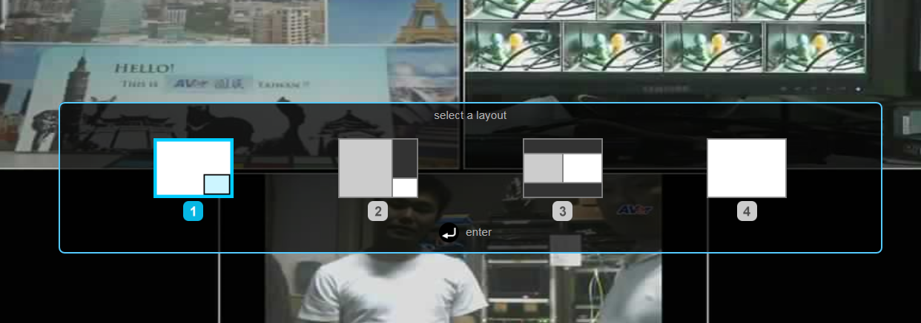
Режим «Не беспокоить» / раскладка
Online / Offline condition, нажмите и удерживайте кнопку «Mute» на пульте ДУ для включения / выключения режима «Не беспокоить» (не беспокоить).
Новый дизайн раскладки, пользователь может выбрать желаемый вариант и увидеть всю макет раскладки.

Slide 17
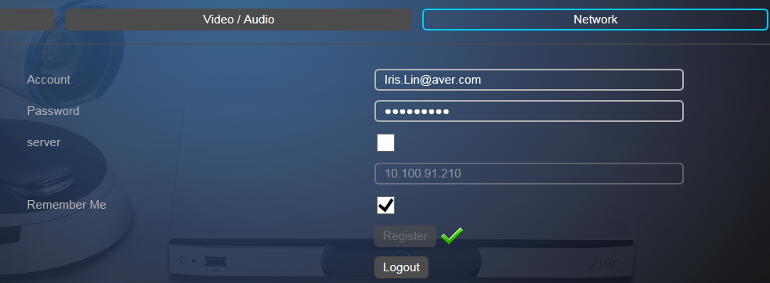
SVC и Skype for Business
Настройка SFB в меню «Настройки»> «Сеть»> «Skype для бизнеса» для SFB Online & SFB Server.
Получите свой собственный список контактов SFB в телефонной книге> SFB-контакт, все изменения в Skype для бизнеса или новые контакты, должны быть в вашей учетной записи на ПК, только на этой странице. Вызов из списка контактов SFB.
«Запомнить меня» может автоматически регистрироваться при каждом включении питания.
Только SVC может предоставить презентацию, как только сторона SFB может видеть презентацию без Live view (то же, что и Polycom).
Может вызывать только одного абонента. Другими словами, групповой вызов SFB не выполняется.

Slide 18
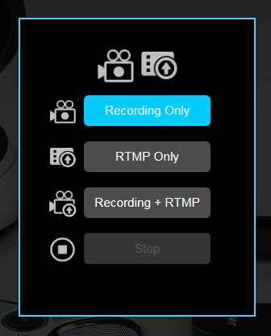
RTMP
Настройка RTMP-URL в меню «Настройки»> «Сеть»> «RTMP»> RTMP-URL. Форма Youtube: rtmp: //a.rtmp.youtube.com/live2/50ux-39rz-c23u-XXXX.
См. RTMP в реальном времени на официальной странице выпуска http://www.youtube.com/channel/UCueL9QqpzdGkl-uE19Nxi2Q/live.

Slide 19
SVC RTMP и Youtube

Slide 20
Ф.И.О. докладчика
Должность
ХХХХХ_ХХХХХХХХ@XXXXX.UA
тел.: +38 XXX XXX XX XX ext. ХХХ
моб.: +38 0XX XXX XX XX
Skype: ХХХХХХХХХХХХ
URL: www.XXXX.ua

